Slide 1
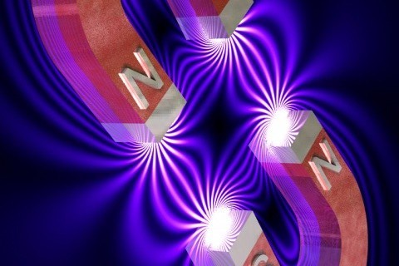
Магнитное поле.

Slide 2
Повторение.
Кто изобрел первую лампу ?
Срок действия первой лампы?
Какой американский изобретатель усовершенствовал первую лампу?
Какое растение использовалось для изготовления нити?
Назови устройство современной лампы накаливания?
Почему нить накаливания делают из вольфрама?

Slide 3
Словарь.
Магнит-кусок железной руды, обладающий свойством притягивать железные или стальные предметы.
Полюс- один из концов магнита.
Компас- прибор для определения полюсов.
Магнитное поле- особый вид материи, который существует вокруг проводника с током.
Магнитные силовые линии- линии, вдоль которых располагаются оси маленьких магнитных стрелок.
Электромагниты- соленоид с железным сердечником внутри.
Соленоид – катушка с током.

Slide 4
Постоянные магниты. В 6 веке до н. э. китайские ученые обнаружили минерал, притягивающий к себе железные предметы. Название «магнит» происходит из Греции. Магнит означает «Камень из Магнессии».

Slide 5
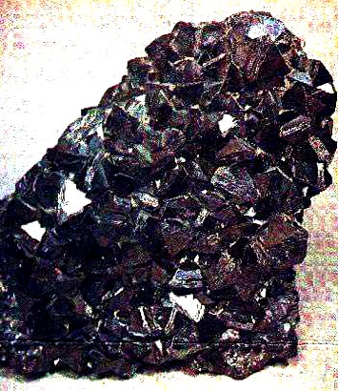
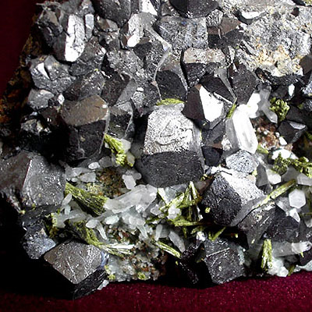
Природные магниты. Природные магниты представляют собой куски магнитного железняка (магнетита), состоящего из FеO (31%) Fe2O3(69%). Это хрупкий черный минерал с плотностью около 5000 кг/м³

Slide 6
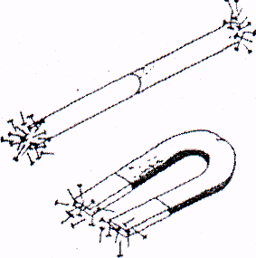
Вокруг любого магнита существует магнитное поле. Это поле и притягивает железо к магниту.
Запиши в тетрадь.

Slide 7
Полюса магнита. Каждый магнит имеет два полюса – Северный (N) и Южный(S).
Запиши в тетрадь.

Slide 8
Разноименные магнитные стрелки притягиваются друг к другу, а одноименные отталкиваются.
+
-
+
+
Запиши в тетрадь.

Slide 9
Магнитное поле Земли.

Slide 10
МАГНИТНОЕ ПОЛЕ ЗЕМЛИ
В 1600 году английский ученый Уильям Гильберт в своей книге «О магните, магнитных телах и большом магните - Земле». представил Землю, как гигантский постоянный магнит, ось которого не совпадает с осью вращения Земли .
Гильберт подтвердил свое предположение на опыте: он выточил из естественного магнита большой шар и, приближая к поверхности шара магнитную стрелку, показал, что она всегда устанавливается так же, как стрелка компаса на 3емле.
Графически магнитное поле Земли похоже на магнитное поле постоянного магнита.
В 1702 году Э. Галлей создает первые магнитные карты Земли. ___ Основная причина наличия магнитного поля Земли в том, что ядро Земли состоит из раскаленного железа (хорошего проводника электрических токов, возникающих внутри Земли). ___ Магнитное поле Земли образует магнитосферу, простирающуюся на 70-80 тыс. км в направление Солнца. Она экранирует поверхность Земли, защищает от вредного влияния заряженных частиц, высоких энергий и космических лучей, определяет характер погоды. ___ Магнитное поле Солнца в 100 больше, чем земное.

Slide 11
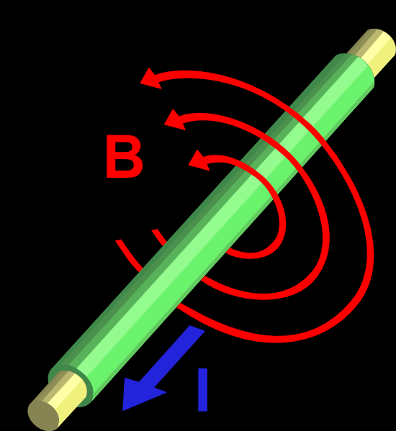
Магнитное поле тока. Магнитное поле существует вокруг любого проводника с током. Чем больше сила тока в проводнике, тем сильнее создаваемое им магнитное поле.
Запиши в тетрадь.

Slide 12
Правило для определения направления силовых линий магнитного поля : Если обхватить проводник ладонью правой руки, направив большой палец вдоль тока, то остальные пальцы этой руки укажут направление силовых линий магнитного поля.
Запиши и зарисуй в тетрадь.

Slide 13
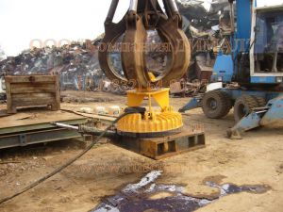
Электромагнит.

Slide 14
Вывод.
Знаю | Не знаю | узнал
Есть магниты. У магнитов есть полюсы. У Земли есть магнитное поле. Пользуются компасом. Электрический ток обладает магнитными свойствами и т.д. | Каковы свойства магнитов? Почему магниты притягивают тела? Почему поворачивается стрелка? Все ли тела притягиваются магнитом? И т.д. | магниты создают вокруг себя магнитное поле и обладают свойством притягивать предметы, сделанные из железа и содержащие железо; магнитная сила действует на расстоянии и проходит сквозь многие материалы; магнитное поле наиболее заметно проявляется на полюсах магнита; одноименные полюсы двух магнитов отталкиваются, разноименные - притягиваются; магниты могут иметь различную форму; быть более сильными и более слабыми. стрелка компаса представляет собой магнит, ее называют магнитной стрелкой; стрелка компаса располагается вдоль оси север-юг; стрелку компаса можно отклонить от оси север-юг при помощи другого магнита;
Запиши в тетрадь.

Slide 15
Обобщение.
Какую тему мы изучали?
Что представляет собой природный магнит?
Что называют магнитными полюсами?
Как взаимодействуют между собой полюсы магнита?
Что называют магнитным полем?
Что называют магнитными силовыми линиями?
Что такое соленоид? Электромагнит?

Slide 16
Домашняя работа.
§ 21 – 23, отвечать на вопросы к
§21 (1, 2, 3, 4, 5);
§ 22 (2, 3,4,6) ;
§ 23 ( 1, 2,3,4,8).

